Slide 1
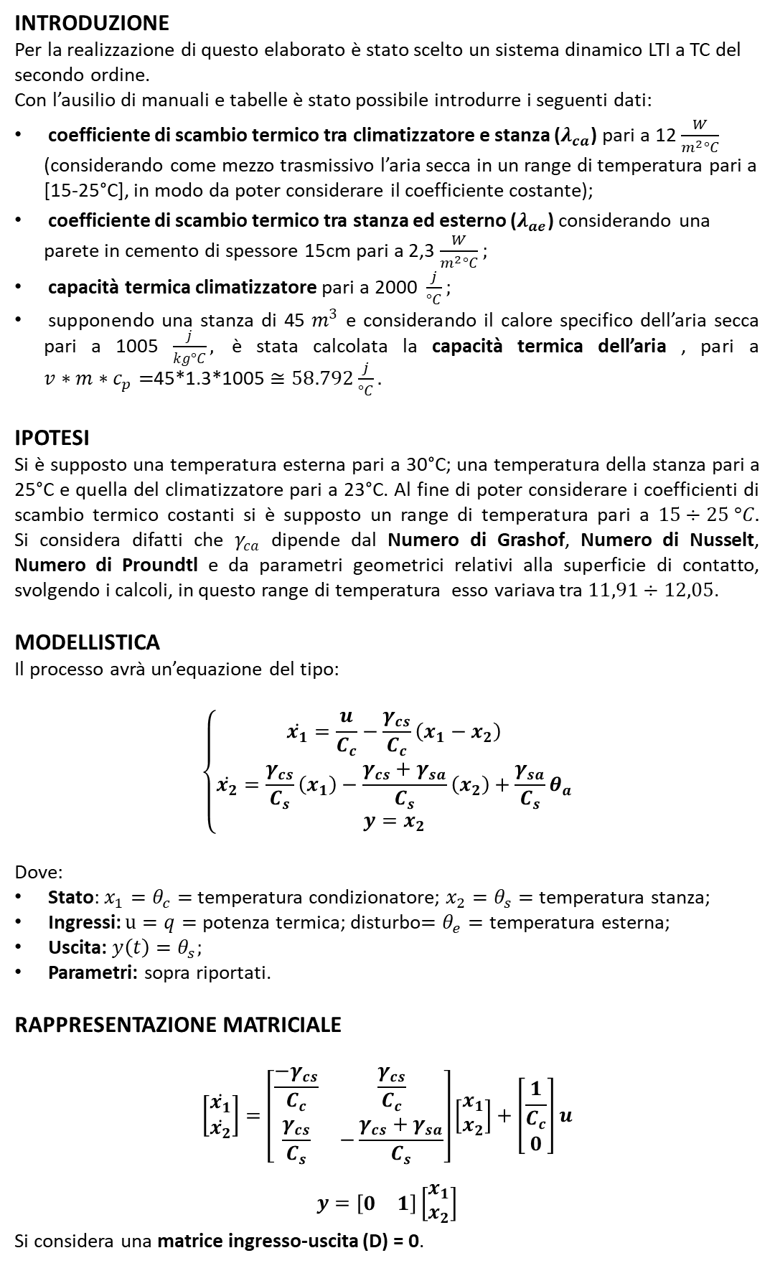
Sistema dinamico climatizzatore
INTRODUZIONE
Per la realizzazione di questo elaborato è stato scelto un sistema dinamico LTI a TC del secondo ordine. Con l’ausilio di manuali e tabelle è stato possibile introdurre i seguenti dati:
coefficiente di scambio termico tra climatizzatore e stanza ($λ_{ca}$) pari a 12 $\frac{W}{m^{2}°C}$ (considerando come mezzo trasmissivo l’aria secca in un range di temperatura pari a [15-25°C], in modo da poter considerare il coefficiente costante);
coefficiente di scambio termico tra stanza ed esterno ($λ_{ae}$) considerando una parete in cemento di spessore 15cm pari a 2,3 $\frac{W}{m^{2}°C};$
capacità termica climatizzatore pari a 2000 $\frac{j}{°C};$
supponendo una stanza di 45 $m^{3}$ e considerando il calore specifico dell’aria secca pari a 1005 $\frac{j}{kg°C},$ è stata calcolata la capacità termica dell’aria , pari a $v∗m∗c_{p}=$45*1.3*1005 $≅58.792$ $\frac{j}{°C}.$
IPOTESI
Si è supposto una temperatura esterna pari a 30°C; una temperatura della stanza pari a 25°C e quella del climatizzatore pari a 23°C. Al fine di poter considerare i coefficienti di scambio termico costanti si è supposto un range di temperatura pari a $15÷25 °C.$ Si considera difatti che $γ_{ca}$ dipende dal Numero di Grashof, Numero di Nusselt, Numero di Proundtl e da parametri geometrici relativi alla superficie di contatto, svolgendo i calcoli, in questo range di temperatura esso variava tra $11,91÷12,05$.
MODELLISTICA
Il processo avrà un’equazione del tipo:
$$\left\{\begin{aligned}\dot{x_{1}}=\frac{u}{C_{c}}−\frac{γ_{cs}}{C_{c}}\left(x_{1}−x_{2}\right) \\ \dot{x_{2}}=\frac{γ_{cs}}{C_{s}}\left(x_{1}\right)−\frac{γ_{cs}+γ_{sa}}{C_{s}}\left(x_{2}\right)+\frac{γ_{sa}}{C_{s}}θ_{a} \\ y=x_{2}\end{aligned}\right.$$ Dove:
Stato: $x_{1}=θ_{c}=$ temperatura condizionatore; $x_{2}=θ_{s}=$temperatura stanza;
Ingressi: $u=q=$ potenza termica; disturbo$=θ_{e}=$ temperatura esterna;
Uscita: $y\left(t\right)=θ_{s};$
Parametri: sopra riportati.
RAPPRESENTAZIONE MATRICIALE
$$\left[\begin{matrix}\dot{x_{1}} \\ \dot{x_{2}}\end{matrix}\right]=\left[\begin{matrix}\frac{−γ_{cs}}{C_{c}} & \frac{γ_{cs}}{C_{c}} \\ \frac{γ_{cs}}{C_{s}} & −\frac{γ_{cs}+γ_{sa}}{C_{s}}\end{matrix}\right]\left[\begin{matrix}x_{1} \\ x_{2}\end{matrix}\right]+\left[\begin{matrix}\frac{1}{C_{c}} \\ 0\end{matrix}\right]u$$
$$y=\left[\begin{matrix}0 & 1\end{matrix}\right]\left[\begin{matrix}x_{1} \\ x_{2}\end{matrix}\right]$$
Si considera una matrice ingresso-uscita (D) = 0.
Modello I-S-U

Slide 2
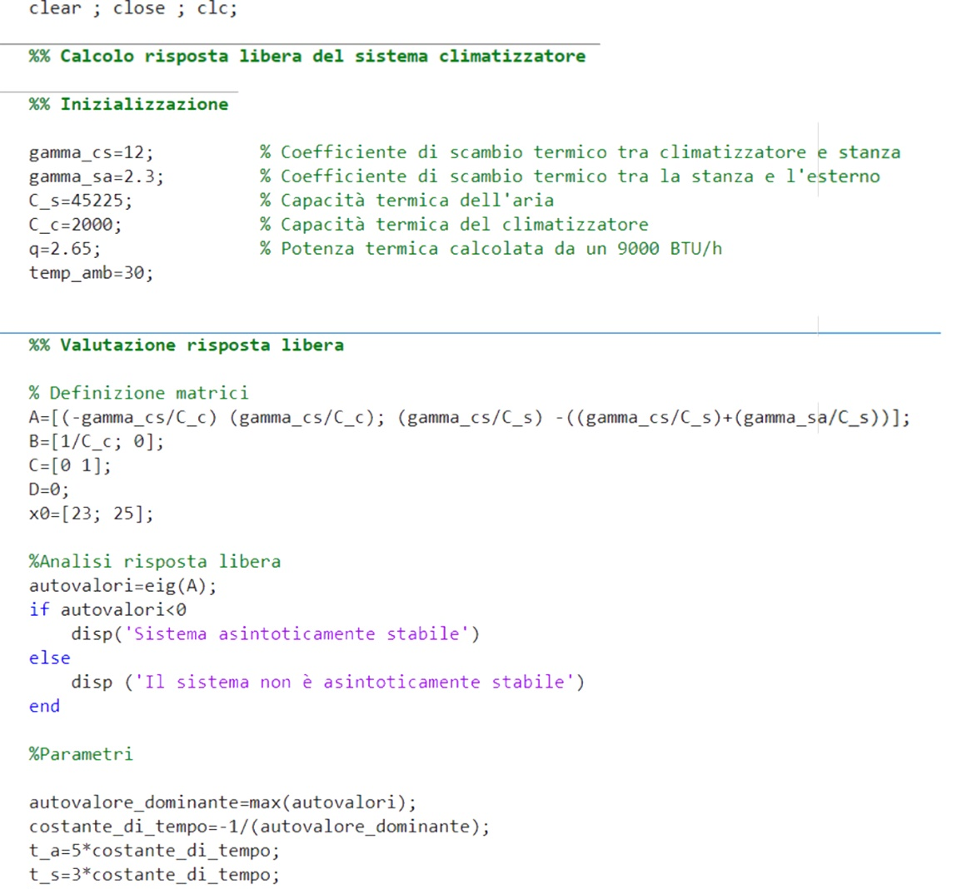
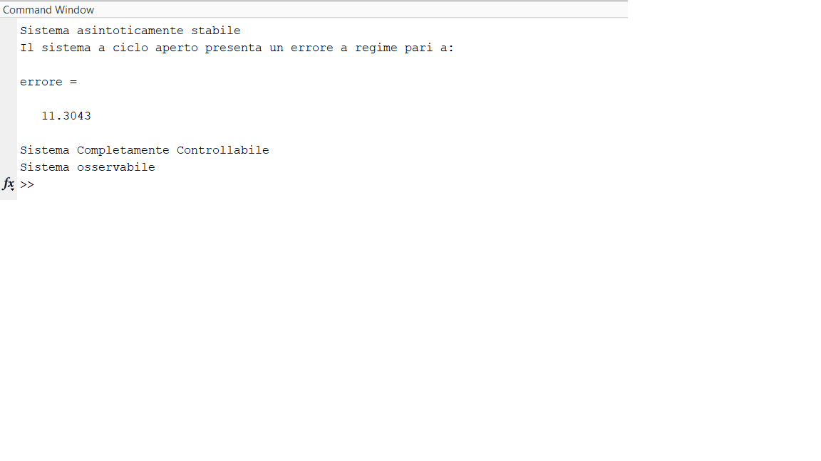
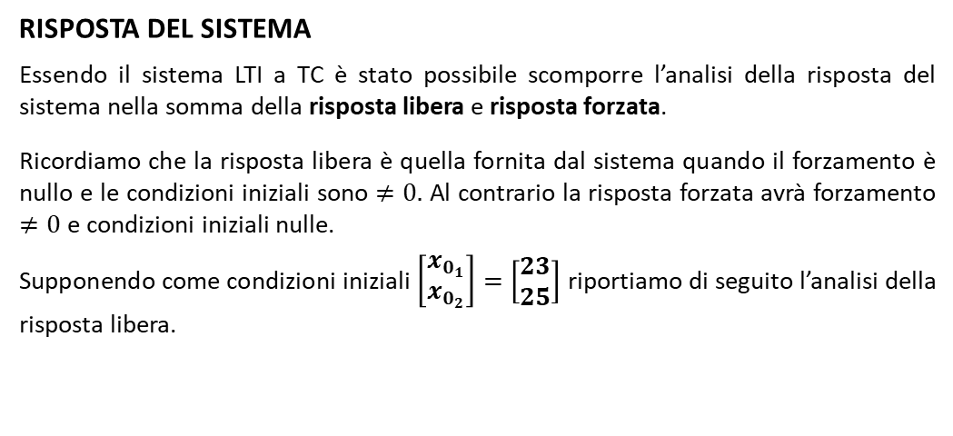
RISPOSTA DEL SISTEMA
Essendo il sistema LTI a TC è stato possibile scomporre l’analisi della risposta del sistema nella somma della risposta libera e risposta forzata.
Ricordiamo che la risposta libera è quella fornita dal sistema quando il forzamento è nullo e le condizioni iniziali sono $≠0.$ Al contrario la risposta forzata avrà forzamento $≠0$ e condizioni iniziali nulle.
Supponendo come condizioni iniziali $\left[\begin{matrix}x_{0_{1}} \\ x_{0_{2}}\end{matrix}\right]=\left[\begin{matrix}23 \\ 25\end{matrix}\right]$ riportiamo di seguito l’analisi della risposta libera.
Dopo aver definito i parametri e le matrici, è necessario verificare l’asintotica stabilità del sistema; tramite il comando eig, è stato possibile calcolare gli autovalori di A e verificare se questi fossero minori di zero, cosi da verificare la stabilità del sistema; in questo caso gli autovalori risultano reali, distinti e negativi per cui il sistema risulta asintoticamente stabile.

Slide 3
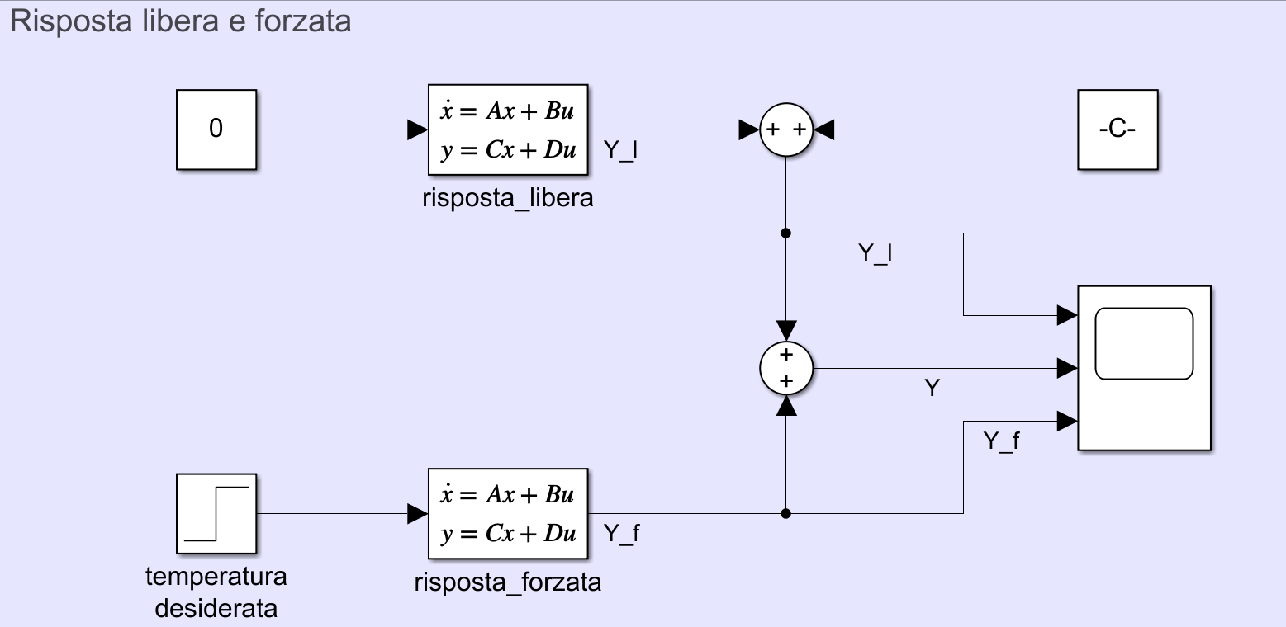
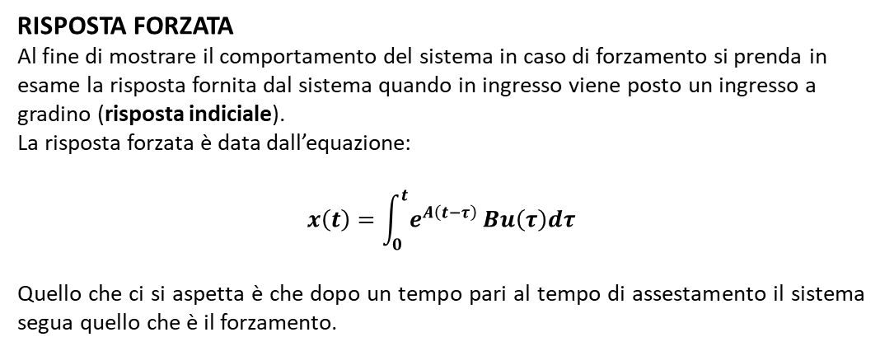

Essendo A una matrice verranno presi in considerazione gli autovalori, in quanto è possibile caratterizzare quantitativamente la risposta solo nel caso in cui gli autovalori siano minori di zero, come in questo caso. Essendo il sistema asintoticamente stabile possiamo dire che la risposta convergerà a 0. E’ possibile calcolare parametri caratteristici come il tempo di assestamento, ovvero il tempo impiegato affinché il sistema si porti a regime (1% del valore iniziale) e il tempo di salita, ovvero il tempo per cui il sistema si porta dal 90% al 10% del valore iniziale.
RISPOSTA LIBERA La risposta libera è fornita dall’espressione: $x\left(t\right)=x_{0}e^{At}$.
RISPOSTA FORZATA
Al fine di mostrare il comportamento del sistema in caso di forzamento si prenda in esame la risposta fornita dal sistema quando in ingresso viene posto un ingresso a gradino (risposta indiciale). La risposta forzata è data dall’equazione:
$$x\left(t\right)=\int_{0}^{t}{e^{A\left(t−τ\right)}}Bu\left(τ\right)dτ$$ Quello che ci si aspetta è che dopo un tempo pari al tempo di assestamento il sistema segua quello che è il forzamento.
Integrale di convoluzione
Qui di fianco è riportato il file .fig contenente lo scope inerente alla risposta complessiva del sistema in caso di ingresso segnale a gradino.
Di seguito è riportato il simulink relativo alla risposta prima riportata:
Si precisa che il disturbo viene inserito tramite una somma con una costante, nonché la temperatura ambiente.

Slide 4
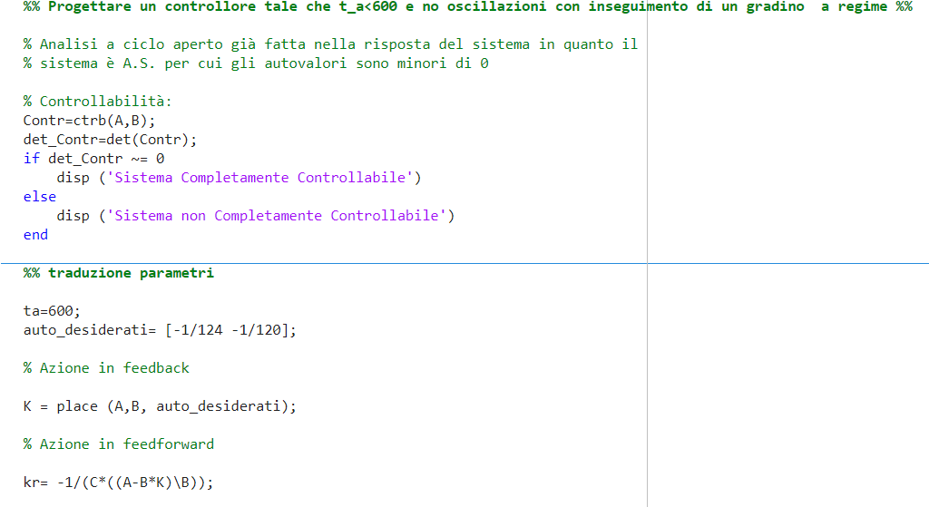
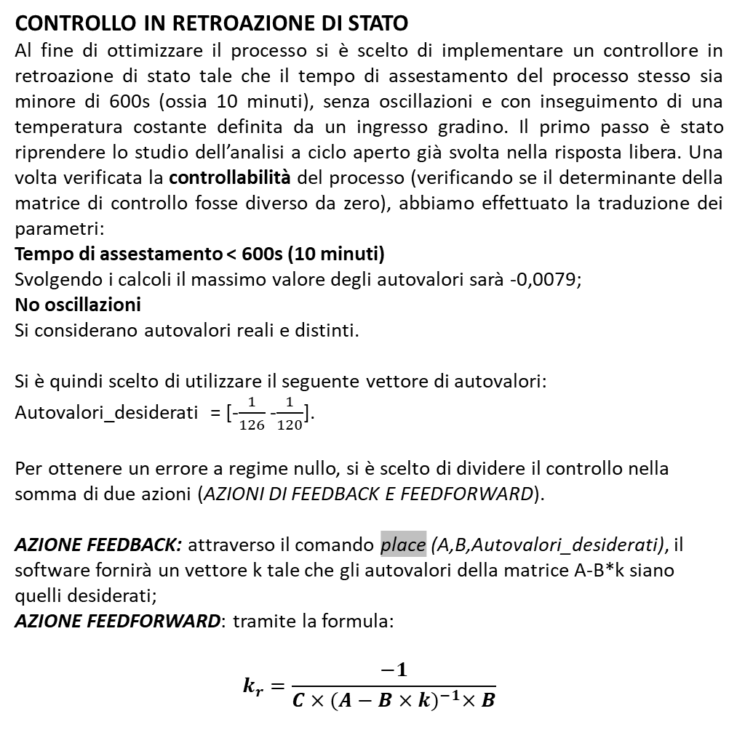
CONTROLLO IN RETROAZIONE DI STATO
Al fine di ottimizzare il processo si è scelto di implementare un controllore in retroazione di stato tale che il tempo di assestamento del processo stesso sia minore di 600s (ossia 10 minuti), senza oscillazioni e con inseguimento di una temperatura costante definita da un ingresso gradino. Il primo passo è stato riprendere lo studio dell’analisi a ciclo aperto già svolta nella risposta libera. Una volta verificata la controllabilità del processo (verificando se il determinante della matrice di controllo fosse diverso da zero), abbiamo effettuato la traduzione dei parametri:
Tempo di assestamento < 600s (10 minuti)
Svolgendo i calcoli il massimo valore degli autovalori sarà -0,0079;
No oscillazioni
Si considerano autovalori reali e distinti.
Si è quindi scelto di utilizzare il seguente vettore di autovalori: Autovalori_desiderati = [-$\frac{1}{126}$ -$\frac{1}{120}$].
Per ottenere un errore a regime nullo, si è scelto di dividere il controllo nella somma di due azioni (AZIONI DI FEEDBACK E FEEDFORWARD).
AZIONE FEEDBACK: attraverso il comando place (A,B,Autovalori_desiderati), il software fornirà un vettore k tale che gli autovalori della matrice A-B*k siano quelli desiderati;
AZIONE FEEDFORWARD: tramite la formula:
$$k_{r}=\frac{−1}{C×{(A−B×k)}^{−1}×B}$$
IPOTESI: Stato accessibile Si considera anzitutto di conoscere lo stato, escludendo la necessità di implementare l’osservatore di stato che verrà inserito successivamente.

Slide 5
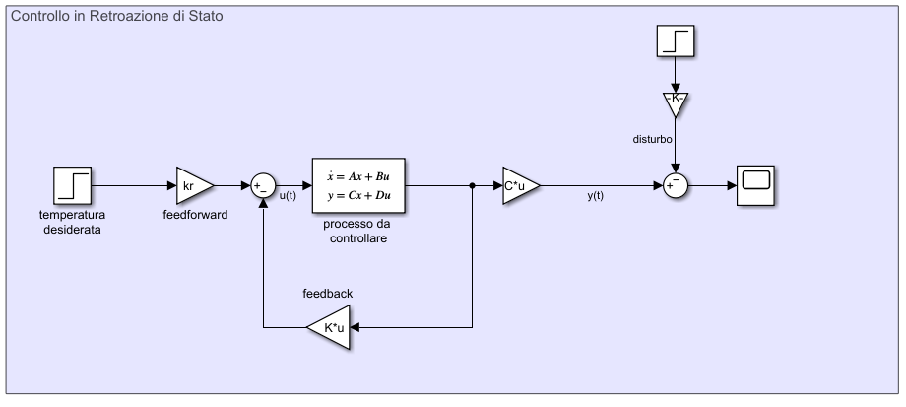
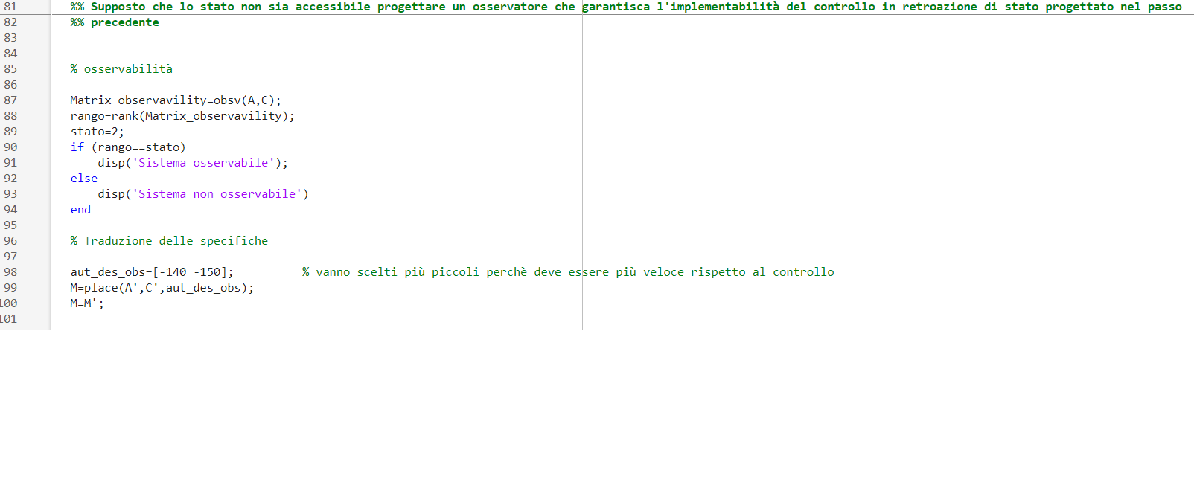
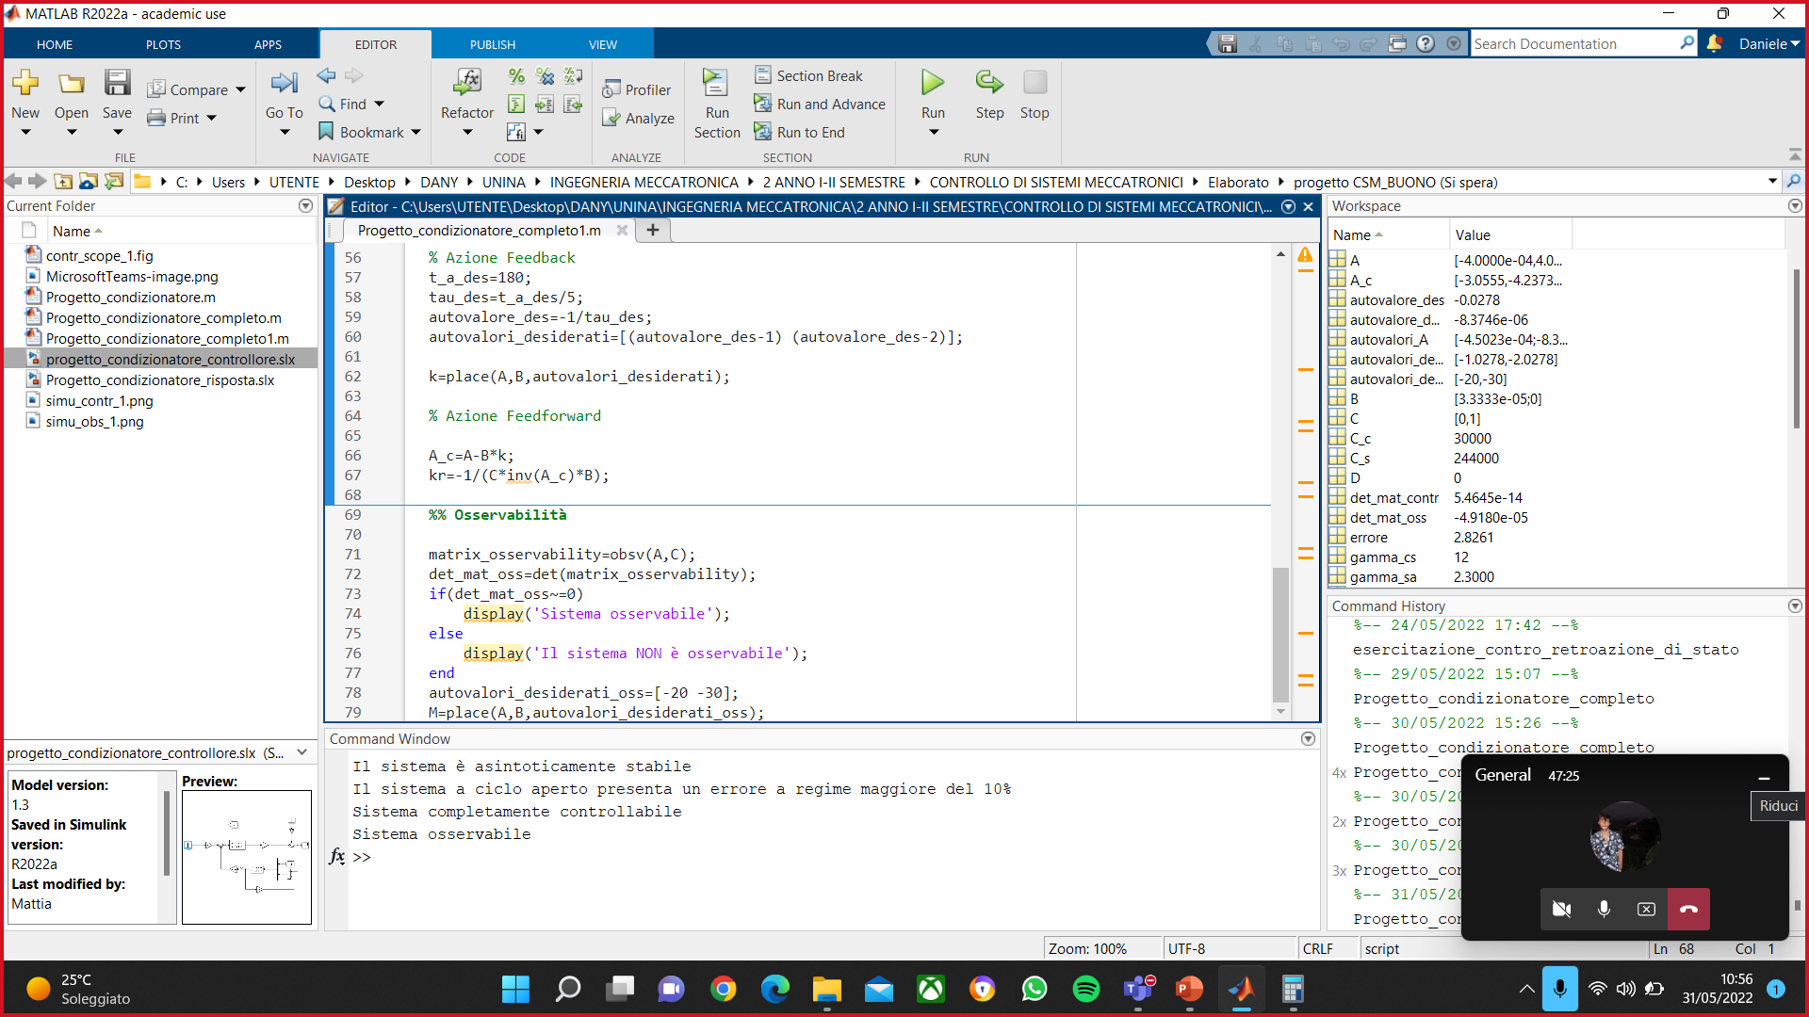
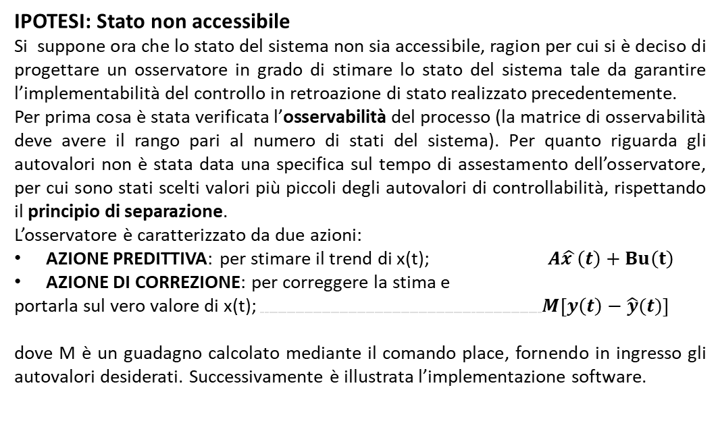
Di seguito l’andamento temporale della risposta del sistema:
IPOTESI: Stato non accessibile
Si suppone ora che lo stato del sistema non sia accessibile, ragion per cui si è deciso di progettare un osservatore in grado di stimare lo stato del sistema tale da garantire l’implementabilità del controllo in retroazione di stato realizzato precedentemente.
Per prima cosa è stata verificata l’osservabilità del processo (la matrice di osservabilità deve avere il rango pari al numero di stati del sistema). Per quanto riguarda gli autovalori non è stata data una specifica sul tempo di assestamento dell’osservatore, per cui sono stati scelti valori più piccoli degli autovalori di controllabilità, rispettando il principio di separazione.
L’osservatore è caratterizzato da due azioni:
AZIONE PREDITTIVA: per stimare il trend di x(t); $A\hat{x }\left(t\right)+Bu\left(t\right)$
AZIONE DI CORREZIONE: per correggere la stima e
portarla sul vero valore di x(t); $M\left[y\left(t\right)−\hat{y}(t)\right]$
dove M è un guadagno calcolato mediante il comando place, fornendo in ingresso gli autovalori desiderati. Successivamente è illustrata l’implementazione software.

Slide 6
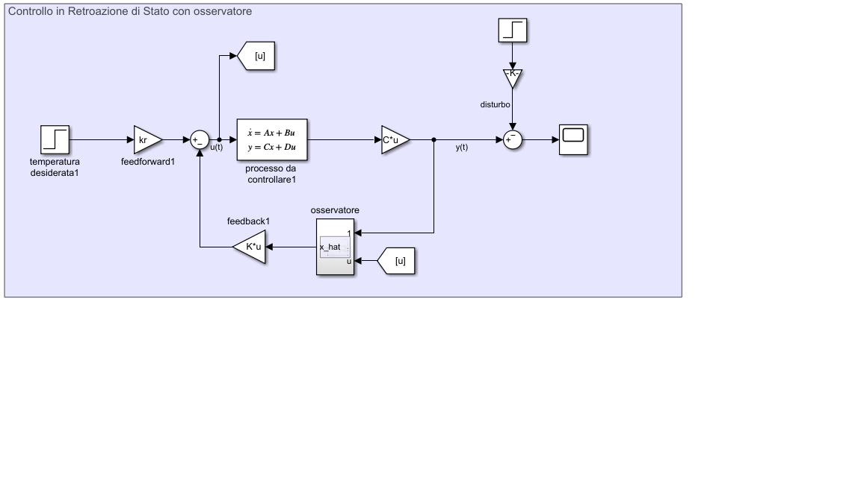
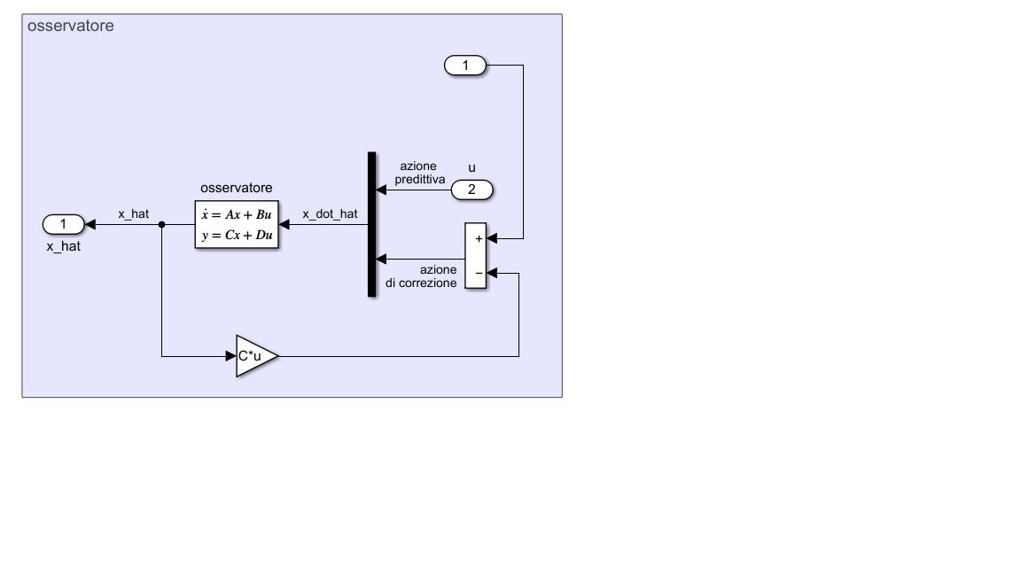
Lo schema implementato in simulink:
Di seguito viene riportato lo scope della risposta del sistema considerando l’osservatore:
Si può notare come la risposta non cambi nel controllo con osservatore e senza osservatore.

Slide 7
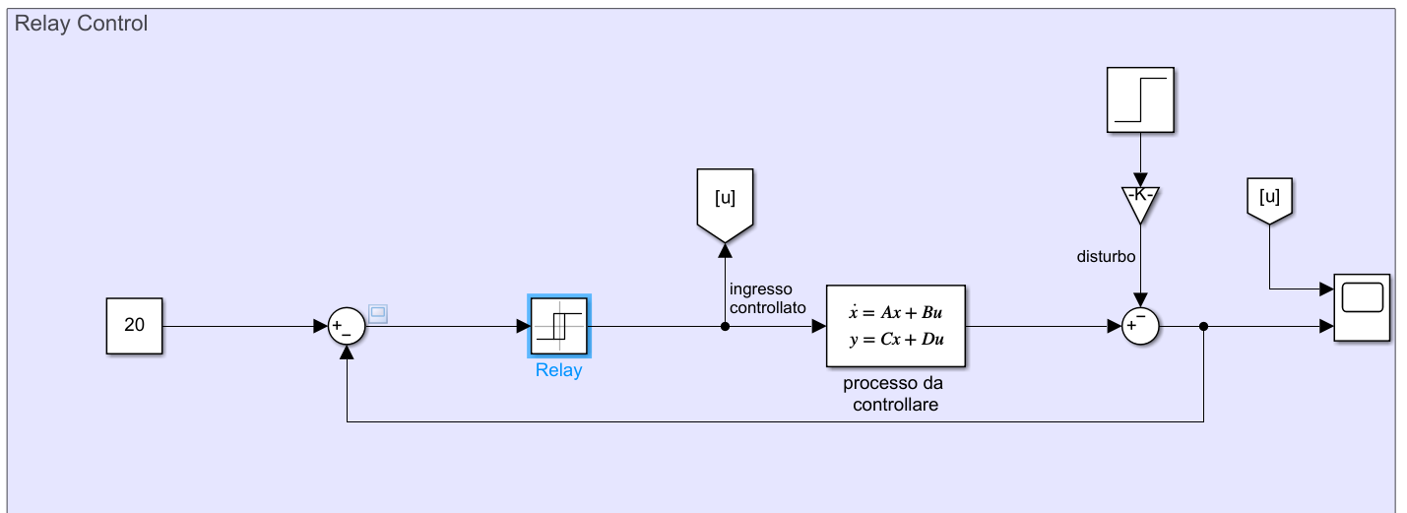



CONTROLLORE A RELAY
Si considera ora l’implementazione del controllo a relay nel sistema dinamico analizzato, si ricorda che il controllore a relay ha un comportamento isteretico del tipo:
$$55$$
$$19$$
$$21$$
Comportamento isteretico con estremo inferiore nullo.
Di seguito è rappresentato lo schema simulink del Relay.
Di fianco riportato l’andamento temporale dell’ingresso controllato e della temperatura relativa al relay.

Slide 8
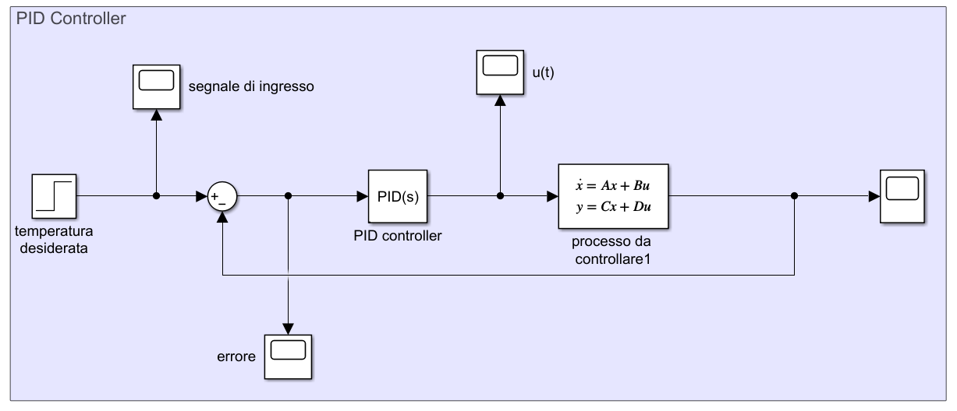
CONTROLLO IN RETROAZIONE DI USCITA
Inerente alla relazione I-S-U del sistema dinamico riportata precedentemente è stata scelta un’azione di controllo PID al fine di ottenere un errore a regime nullo e un’ attenuazione delle oscillazioni nel transitorio.
I guadagni del PID sono stati scelti secondo il metodo del Trial-and-Error.
Di seguito è riportato lo schema simulink del controllore in retroazione di uscita:
Di fianco viene invece riportato lo scope della temperatura e quello della potenza termica. Come si può vedere l’errore a regime sarà pari a zero.

Slide 9
CONCLUSIONI
Osservando i vari scope, è lecito pensare che non conviene utilizzare un controllore PID in quanto avremo delle oscillazioni e degli spikes molto elevati, e questi comporteranno uno sbalzo di potenza termica non trascurabile. Conviene invece utilizzare la retroazione di stato con osservatore dove il sistema si porterà a regime con errore 0 e con una potenza termica costante. In realtà in questi sistemi viene utilizzato un controllo a relay con ciclo isteretico. In questo modo il sistema si accenderà o si spegnerà a seconda della temperatura attuale e avremo un valor medio che equivale alla temperatura desiderata.
Nome | Cognome | Matricola
Daniele | Fontana | P27000117
Mattia | Sorrentino | P27000071
Salvatore | Petrosino | P27000084

